Slide 1

Definisi
Fungsi genap dan fungsi ganjil Fungsi khusus
Fungsi
Definisi 1
Suatu fungsi f adalah suatu
aturan korespondensi
yang
mengaitkan elemen x di suatu himpunan (disebut
setiap
domain ) ke satu nilai
tunggal
f (x) dari himpunan kedua
(disebut kodomain ).
Himpunan semua nilai yang didapat disebut fungsi.
range
Notasi:
D_{f} : domain fungsi f ,
R_{f} : range fungsi f .
2/23
Kalkulus 1 (SCMA601002)
0.5 Fungsi dan grafiknya

Slide 2
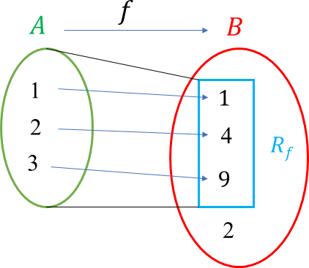
Definisi
Fungsi genap dan fungsi ganjil Fungsi khusus
Fungsi
Contoh 2
Diberikan fungsi f dari himpunan A = {1, 2, 3} ke himpunan B = {1, 2, 4, 9}, dengan aturan fungsinya sebagai berikut.
›→ 1 (1 dikaitkan ke 1),
›→ 4 (2 dikaitkan ke 4),
›→ 9 (3 dikaitkan ke 9).
Domain fungsi f : D_{f} = A = {1, 2, 3}, Range fungsi f : R_{f} = {1, 4, 9},
Kodomain fungsi f adalah B = {1, 2, 4, 9}.
Perhatikan R_{f} ⊂ B. □
3/23
Kalkulus 1 (SCMA601002)
0.5 Fungsi dan grafiknya

Slide 3
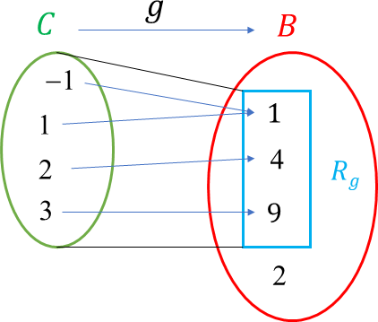
Definisi
Fungsi genap dan fungsi ganjil Fungsi khusus
Fungsi
Contoh 3
Diberikan fungsi g dari himpunan C = {−1, 1, 2, 3} ke himpunan B = {1, 2, 4, 9}, dengan aturan fungsinya sebagai berikut.
−1 ›→ 1, 1 ›→ 1, 2 ›→ 4,
3 ›→ 9.
Domain fungsi g: D_{g} = C = {−1, 1, 2, 3}, Range fungsi g: R_{g} = {1, 4, 9},
Kodomain fungsi g adalah B = {1, 2, 4, 9}.
Perhatikan R_{g} ⊂ B. □
4/23
Kalkulus 1 (SCMA601002)
0.5 Fungsi dan grafiknya

Slide 4
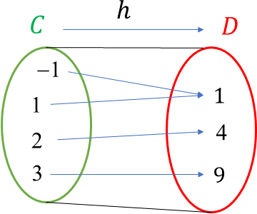
Definisi
Fungsi genap dan fungsi ganjil Fungsi khusus
Fungsi
Contoh 4
Diberikan fungsi h dari himpunan C = {−1, 1, 2, 3} ke himpunan D = {1, 4, 9}, dengan aturan fungsinya sebagai berikut.
−1 ›→ 1, 1 ›→ 1, 2 ›→ 4,
3 ›→ 9.
Domain fungsi h: D_{h} = C = {−1, 1, 2, 3}, Range fungsi h: R_{h} = {1, 4, 9}, Kodomain fungsi h adalah D = {1, 4, 9}.
Perhatikan R_{h} = D. □
5/23
Kalkulus 1 (SCMA601002)
0.5 Fungsi dan grafiknya

Slide 5
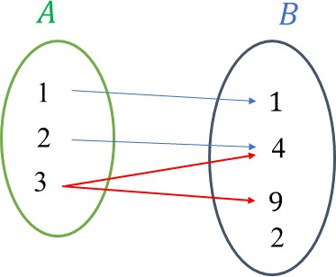
Definisi
Fungsi genap dan fungsi ganjil Fungsi khusus
Fungsi
Contoh 5
Diberikan himpunan A = {1, 2, 3} dan himpunan B = {1, 2, 4, 9}, serta aturan sebagai berikut.
1 ›→ 1, 2 ›→ 4, 3 ›→ 4, 3 ›→ 9.
Aturan di atas fungsi karena bilangan 3 ›→ 4 dan 3 ›→ 9 (3
bukan
dikaitkan ke dua bilangan yang berbeda). □
6/23
Kalkulus 1 (SCMA601002)
0.5 Fungsi dan grafiknya

Slide 6
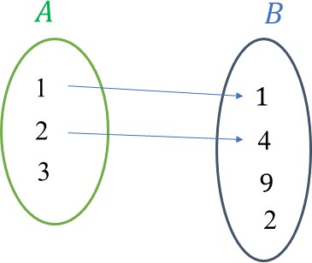
Definisi
Fungsi genap dan fungsi ganjil Fungsi khusus
Fungsi
Contoh 6
Diberikan himpunan A = {1, 2, 3} dan himpunan B = {1, 2, 4, 9}, serta aturan sebagai berikut.
1 ›→ 1, 2 ›→ 4.
Aturan di atas
bukan
fungsi karena bilangan 3 tidak dikaitkan ke
suatu bilangan di B. □
7/23
Kalkulus 1 (SCMA601002)
0.5 Fungsi dan grafiknya

Slide 7
Definisi
Fungsi genap dan fungsi ganjil Fungsi khusus
Fungsi
Jika aturan suatu fungsi dinyatakan dalam persamaan berbentuk y = f (x), maka x disebut variabel bebas (independent variable) dan y disebut variabel tak-bebas (dependent variable).
Contoh 7
Diberikan fungsi f : R → R dengan f (x) = x² + 3 untuk setiap
x ∈ R.
Tentukanlah f (0), f (2), f (a), f (a + h), f (2 a + h), R_{f} .
f (0) = 3,
f (2) = 2² + 3 = 7,
f (a) = a² + 3,
f (a + h) = (a + h)² + 3 = a² + 2 a h + h² + 3,
R_{f} = [3, ∞). □
8/23
Kalkulus 1 (SCMA601002)
0.5 Fungsi dan grafiknya

Slide 8
Definisi
Fungsi genap dan fungsi ganjil Fungsi khusus
Fungsi
Contoh 8
Diberikan fungsi g : D_{g} → R dengan g(x) = √x + 3 untuk setiap
x ∈ D_{g} = [0, ∞).
Tentukanlah g(−1), g(0), g(1), g(a + h), R_{g} .
g(−1) karena −1 ∈/ D_{g} ,
tidak terdefinisi
g(0) = 3, g(1) = 4, g(a + h) = √a + h + 3, R_{g} = [3, ∞). □
Catatan
Variabel x bersifat dummy ( replika ), sehingga bisa diganti dengan simbol lainnya.
Pada contoh di atas, aturan fungsi g dapat ditulis sebagai
g(s) = √s + 3 atau g(α) = √α + 3 dan seterusnya.
Kalkulus 1 (SCMA601002)
0.5 Fungsi dan grafiknya

Slide 9
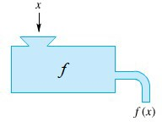
Definisi
Fungsi genap dan fungsi ganjil Fungsi khusus
Fungsi
Fungsi dapat dipandang sebagai suatu mesin.
Perhatikan ada 3 hal yang berbeda, yaitu:
x: masukan (input) untuk fungsi f f : fungsi (aturan)
f (x): keluaran (output) dari fungsi f , nilai fungsi f di titik x
1
2
3
Kalkulus 1 (SCMA601002)
0.5 Fungsi dan grafiknya

Slide 10
Definisi
Fungsi genap dan fungsi ganjil Fungsi khusus
Fungsi
Domain alami
(natural domain) dari fungsi f adalah himpunan
terbesar dari bilangan riil-bilangan riil yang membuat aturan f
fungsi berlaku.
Contoh 9
Diberikan fungsi f , dengan f (x) =
2
.
x + 3
Tentukanlah domain alami fungsi f tersebut!
Karena penyebut suatu pecahan tidak boleh bernilai 0, maka
D_{f} = {x ∈ R : x =/ −3} = (−∞, −3) ∪ (3, ∞). □
Catatan
Untuk selanjutnya, yang dimaksud dengan domain adalah domain alami.
Kalkulus 1 (SCMA601002)
0.5 Fungsi dan grafiknya

Slide 11
Definisi
Fungsi genap dan fungsi ganjil Fungsi khusus
Fungsi
Contoh 10
√
Diberikan fungsi g dengan g(t) = t + 3. Tentukanlah domain fungsi g tersebut!
Karena akar kuadrat berlaku untuk bilangan tak-negatif, maka
D_{g} = {t ∈ R : t ≥ −3} = [−3, ∞). □
Contoh 11
2
Diberikan fungsi h dengan h(s) = −√_{s + 3} .
Tentukanlah domain fungsi h tersebut!
Karena akar kuadrat berlaku untuk bilangan tak-negatif dan penyebut tidak boleh bernilai 0, maka
D_{h} = {s ∈ R : s > −3} = (−3, ∞). □
Kalkulus 1 (SCMA601002)
0.5 Fungsi dan grafiknya

Slide 12
Definisi
Fungsi genap dan fungsi ganjil Fungsi khusus
Fungsi
Grafik fungsi
f merupakan y = f (x).
grafik persamaan
Akibatnya, prosedur untuk menggambar grafik fungsi f sama dengan prosedur untuk menggambar persamaan y = f (x)
Kalkulus 1 (SCMA601002)
0.5 Fungsi dan grafiknya

Slide 13
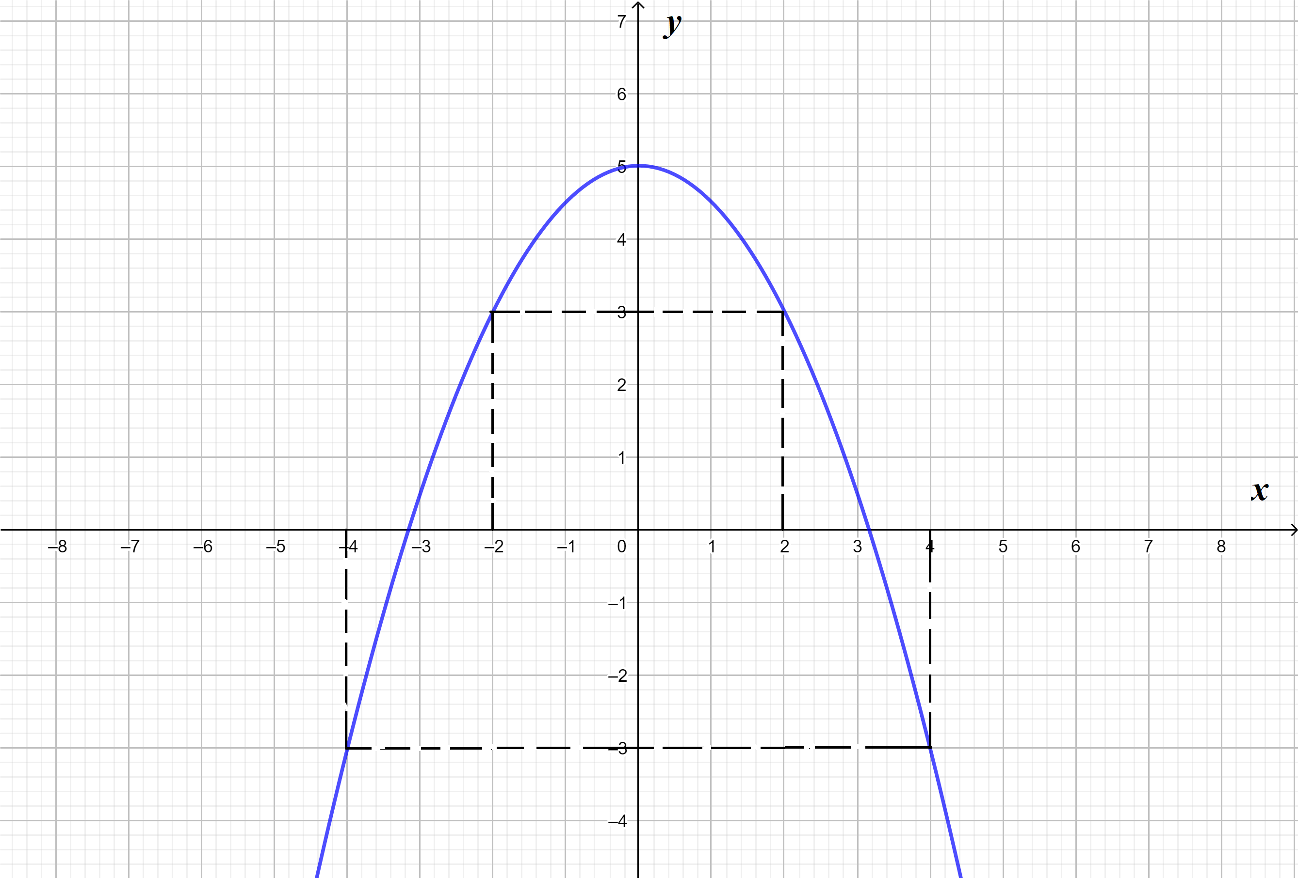
Definisi
Fungsi genap dan fungsi ganjil Fungsi khusus
Fungsi
Fungsi f dikatakan fungsi genap (even function) jika
f (x) = f (−x) untuk setiap x.
Ciri grafik fungsi genap: simetri terhadap sumbu y.
Grafik fungsi genap (kurva biru). D_{f} = R, R_{f} = (−∞, 5].
Kalkulus 1 (SCMA601002)
0.5 Fungsi dan grafiknya

Slide 14
Definisi
Fungsi genap dan fungsi ganjil Fungsi khusus
Fungsi
Contoh 12
Fungsi f dengan f (x) = x² + 3 merupakan fungsi genap karena
f (−x) = (−x)² + 3 = x² + 3 = f (x) untuk setiap x di D_{f} = R. □
Contoh 13
_{s}2
Fungsi g dengan g(s) = merupakan fungsi genap karena
2 + s⁴
(−s)²
_{s}2
g(−s) = _{2 + (−s)4} = _{2 + s4} = g(s) untuk setiap s di D_{g} = R. □
Contoh 14
Diberikan fungsi h dengan h(t) = t³ + t. Perhatikan h(1) = 2, tapi h(−1) = −2.
Karena h(−1) /= h(1), maka fungsi h
bukan
merupakan fungsi
genap. □
15/23
Kalkulus 1 (SCMA601002)
0.5 Fungsi dan grafiknya

Slide 15
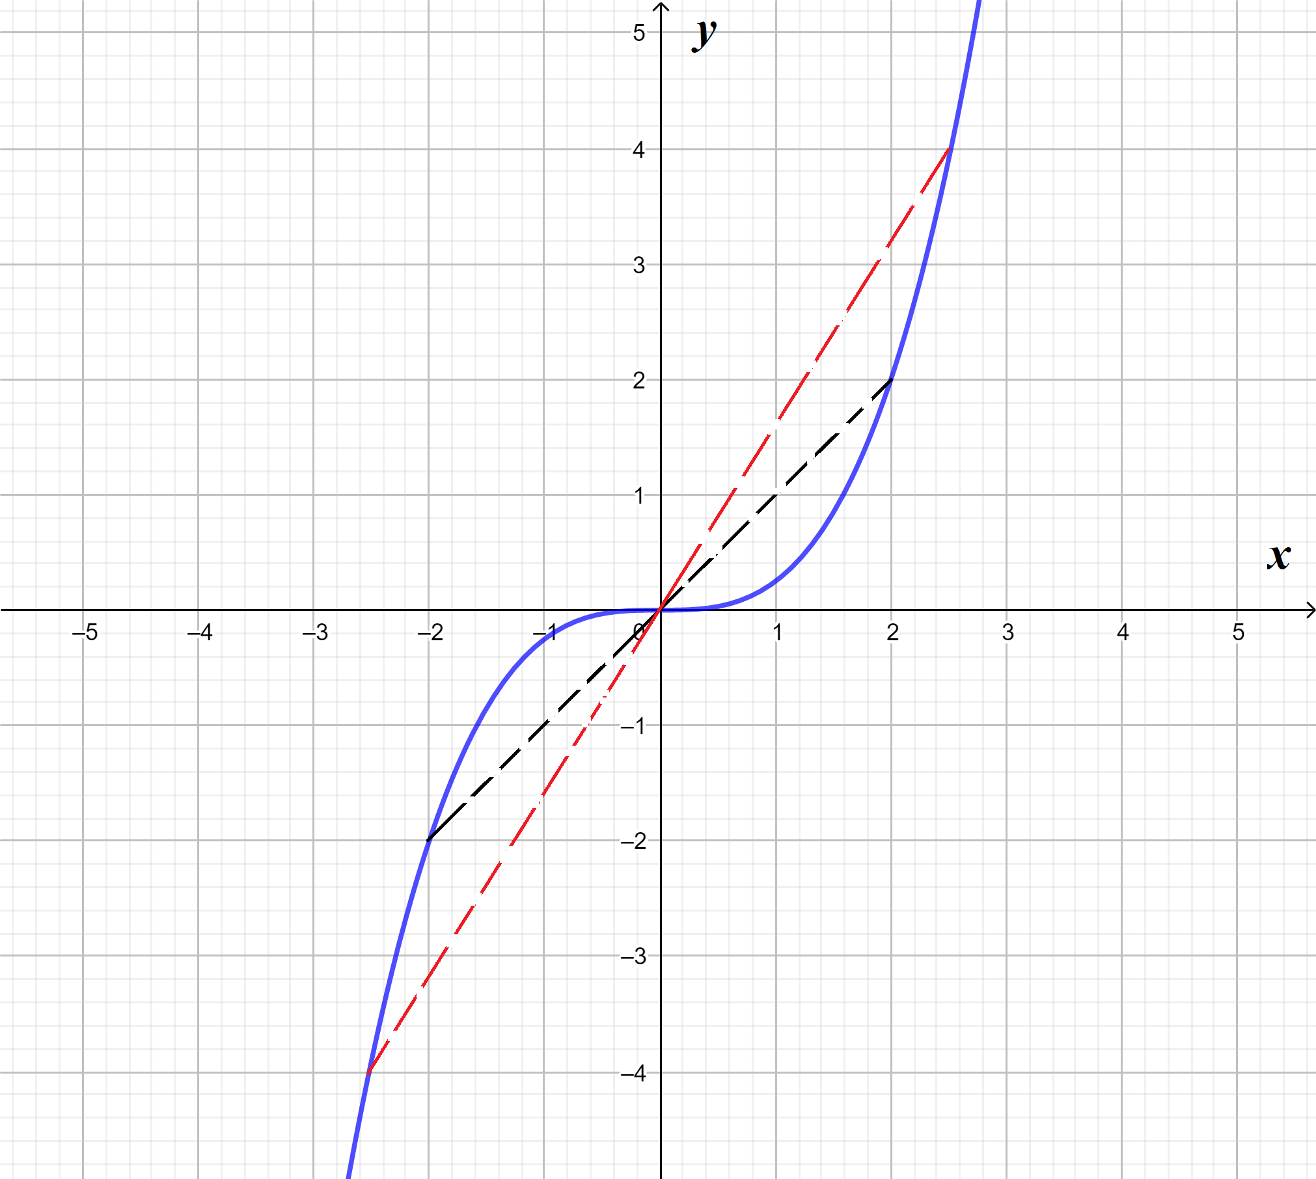
Definisi
Fungsi genap dan fungsi ganjil Fungsi khusus
Fungsi
Fungsi f dikatakan fungsi ganjil (odd function) jika
f (−x) = −f (x) untuk setiap x.
Ciri grafik fungsi ganjil: simetri terhadap titik asal (0,0).
Grafik fungsi ganjil (kurva biru). D_{f} = R, R_{f} = R.
Kalkulus 1 (SCMA601002)
0.5 Fungsi dan grafiknya

Slide 16
Definisi
Fungsi genap dan fungsi ganjil Fungsi khusus
Fungsi
Contoh 15
Fungsi f dengan f (t) = t³ + t merupakan fungsi ganjil karena f (−t) = (−t)³ + (−t) = −t³ − t = −(t³ + t) = −f (t) untuk setiap t di D_{f} . □
Contoh 16
_{s}2
Fungsi g dengan g(s) =
2 + s⁴
bukan
merupakan fungsi ganjil
1 1
karena g(−1) = dan g(1) = , tapi g(−1) =
/ −g(1). □
3
3
Kalkulus 1 (SCMA601002)
0.5 Fungsi dan grafiknya

Slide 17
Definisi
Fungsi genap dan fungsi ganjil Fungsi khusus
Fungsi
Latihan Mandiri
.
Apakah fungsi berikut merupakan fungsi genap atau fungsi ganjil atau bukan keduanya?
h(p) = p³ + p + 1.
k³ + 2 k
j(k) = .
k⁴ + 2 k² + 3
1
2
Kalkulus 1 (SCMA601002)
0.5 Fungsi dan grafiknya

Slide 18
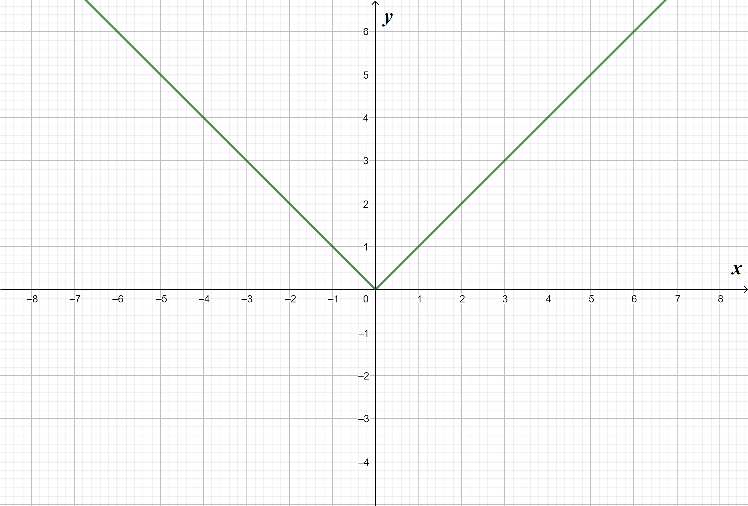
Definisi
Fungsi genap dan fungsi ganjil Fungsi khusus
Fungsi
Fungsi nilai mutlak | | : R → R, dengan
x jika x ≥ 0
−x jika x < 0
|x| =
Perhatikan:
D| | = R
R| | = [0, ∞)
Grafik fungsi nilai mutlak | |.
Kalkulus 1 (SCMA601002)
0.5 Fungsi dan grafiknya

Slide 19
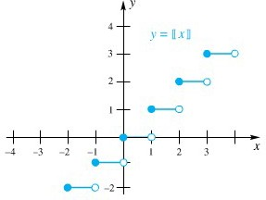
Definisi
Fungsi genap dan fungsi ganjil Fungsi khusus
Fungsi
Fungsi bilangan bulat terbesar [ ] : R → R, dengan
[ x] = bilangan bulat terbesar yang lebih kecil atau sama dengan x.
Perhatikan:
[ 0] = [ 0,7] = [ 0,9] = 0,
[ 1] = [ 1,5] = [ 1,99] = 1,
[ 2] = [ 2,01] = [ 2,99] = 2,
[ -1] = [ -0,77] = [ -0,09] = -1,
[ -2] = [ -1,99] = [ -1,09] = -2.
D[ ] = R.
R[ ] = Z = {..., −3, −2, −1, 0,
1, 2, 3, ...}.
Grafik fungsi bilangan bulat terbesar [ ] .
Kalkulus 1 (SCMA601002)
0.5 Fungsi dan grafiknya

Slide 20
Definisi
Fungsi genap dan fungsi ganjil Fungsi khusus
Fungsi
Latihan Mandiri
.
Periksalah apakah fungsi berikut merupakan fungsi genap atau fungsi ganjil atau bukan keduanya, lalu gambarlah grafik fungsi tersebut!
y = [[2 x] .
y = 2 [ x] .
1
2
Kalkulus 1 (SCMA601002)
0.5 Fungsi dan grafiknya

Slide 21
Operasi dasar Komposisi fungsi Translasi fungsi
Operasi pada fungsi
Contoh 7
Misalkan f (x) = ^{x−3} dan g(x) = √x.
2
Perhatikan D_{f} = (−∞, ∞), D_{g} = [0, ∞).
r
x − 3
x − 3 ,
(g ◦ f )(x) = g(f (x)) = g
=
2
2
√
(f ◦ g)(x) = f (g(x)) = f (√x) = ^{x − 3} .
2
D_{g◦f} = [3, ∞) dan D_{f◦g} = [0, ∞). □
Kalkulus 1 (SCMA601002)
0.6 Operasi pada fungsi

Slide 22
Operasi dasar Komposisi fungsi Translasi fungsi
Operasi pada fungsi
Latihan Mandiri
.
√
2
2
Diberikan fungsi f dan g dengan f (x) = x − 1 dan g(x) = .
x
Tentukanlah rumus untuk fungsi berikut dan domain alaminya.
f + g f − g fg
f g
f ◦ g
g ◦ f
1
2
3
4
5
6
Kalkulus 1 (SCMA601002)
0.6 Operasi pada fungsi

Slide 23
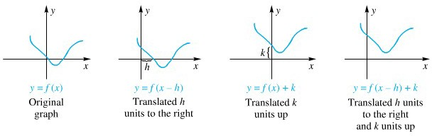
Operasi dasar Komposisi fungsi Translasi fungsi
Operasi pada fungsi
Translasi dapat digunakan untuk menghasilkan fungsi baru dengan menggunakan 1 fungsi lama.
Beberapa jenis translasi suatu fungsi.
Kalkulus 1 (SCMA601002)
0.6 Operasi pada fungsi

Slide 24
Operasi dasar Komposisi fungsi Translasi fungsi
Operasi pada fungsi
Latihan mandiri .
Buatlah grafik fungsi berikut.
y = |x|
y = |x − 3| y = |x + 3| y = |x| − 3 y = |x| + 3
y = |x − 3| + 2
y = |x − 3| − 2
1
2
3
4
5
6
7
Kalkulus 1 (SCMA601002)
0.6 Operasi pada fungsi

Slide 25
Operasi dasar Komposisi fungsi Translasi fungsi
Operasi pada fungsi
Beberapa jenis fungsi:
Fungsi konstan f (x) = k dengan k adalah suatu bilangan konstan. Fungsi identitas f (x) = x.
Fungsi polinomial f (x) = a_{n} x^{n} + a_{n−1} x^{n−1} + · · · + a₁ x + a₀. Fungsi linier f (x) = a x + b.
Fungsi kuadrat f (x) = a x² + b x + c. Fungsi rasional
1
2
3
4
5
6
a_{n} x^{n} + a_{n−1} x^{n−1} + · · · + a₁ x + a₀
f (x) =
b x^{m} + b x + · · · + b x + b
m−1
m m−1 1 0
7
Fungsi aljabar eksplisit: didapat dari fungsi konstan dan fungsi identitas yang dikenakan operasi penjumlahan, pengurangan, perkalian, pembagian dan akar.
√
√₃
(x − 2) x + 3
Contoh: f (x) = −3 x ,
g(x) = .
2
x² + ^{√4} x³
Kalkulus 1 (SCMA601002)
0.6 Operasi pada fungsi

Slide 26

Definisi dan Sifat
Grafik Fungsi Sinus dan Cosinus
Fungsi Trigonometri Lainnya; Grafik Fungsi Tangen Hubungan dengan Trigonometri Sudut
Daftar Identitas Trigonometri
Fungsi Trigonometri
0.7 Fungsi Trigonometri

Slide 27
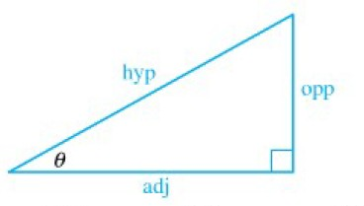
Definisi dan Sifat
Grafik Fungsi Sinus dan Cosinus
Fungsi Trigonometri Lainnya; Grafik Fungsi Tangen Hubungan dengan Trigonometri Sudut
Daftar Identitas Trigonometri
Fungsi Trigonometri
Definisi Fungsi Trigonometri
Definisi Fungsi Trigonometri Berdasarkan Segitiga Siku-siku
opp hyp
adj hyp
opp adj
sin θ =
;
cos θ =
;
tan θ =
0.7 Fungsi Trigonometri

Slide 28
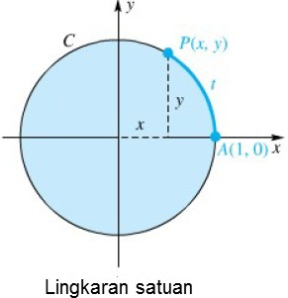
Definisi dan Sifat
Grafik Fungsi Sinus dan Cosinus
Fungsi Trigonometri Lainnya; Grafik Fungsi Tangen Hubungan dengan Trigonometri Sudut
Daftar Identitas Trigonometri
Fungsi Trigonometri
Definisi Fungsi Trigonometri Berdasarkan Lingkaran Satuan
Misalkan C adalah lingkaran satuan dengan persamaan x² + y² = 1, yaitu lingkaran yang berpusat di titik asal dengan jari-jari 1.
Titik (1, 0) dinyatakan oleh A, dan misalkan t adalah sembarang bilangan positif. Maka, terdapat tepat satu titik P (x, y) pada C sedemikian sehingga panjang busur AP , yang diukur menurut arah berlawanan dengan putaran jarum jam dari A sepanjang lingkaran satuan, adalah t.
0.7 Fungsi Trigonometri

Slide 29
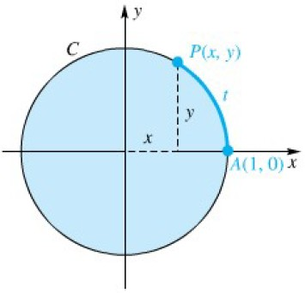
Definisi dan Sifat
Grafik Fungsi Sinus dan Cosinus
Fungsi Trigonometri Lainnya; Grafik Fungsi Tangen Hubungan dengan Trigonometri Sudut
Daftar Identitas Trigonometri
Fungsi Trigonometri
Jika t = 0, maka P = A.
Keliling L adalah 2π; sehingga jika t > 2π, diperlukan lebih dari satu putaran penuh dari lingkaran satuan untuk menelusuri busur AP .
Demikian juga jika t < 0, maka akan diperoleh persis satu titik P (x, y) pada lingkaran satuan itu, sedemikian sehingga bila kita mengukurnya searah putaran jarum jam pada L, maka panjang busur AP adalah t.
0.7 Fungsi Trigonometri

Slide 30
Definisi dan Sifat
Grafik Fungsi Sinus dan Cosinus
Fungsi Trigonometri Lainnya; Grafik Fungsi Tangen Hubungan dengan Trigonometri Sudut
Daftar Identitas Trigonometri
Fungsi Trigonometri
Jadi dengan sembarang bilangan real t, kita dapat menemukan atau menyesuaikannya dengan sebuah titik unik P (x, y).
Oleh karena itu, dapat dibuat definisi kunci fungsi trigonometri sinus dan cosinus sebagai berikut.
Definisi 1
Misalkan t menentukan titik P (x, y) seperti ketentuan yang ditunjukkan di atas. Maka
sin t = y dan cos t = x
0.7 Fungsi Trigonometri

Slide 31
Definisi dan Sifat
Grafik Fungsi Sinus dan Cosinus
Fungsi Trigonometri Lainnya; Grafik Fungsi Tangen Hubungan dengan Trigonometri Sudut
Daftar Identitas Trigonometri
Fungsi Trigonometri
Sifat Dasar Sinus dan Cosinus
Dari definisi yang diberikan, diperoleh bahwa x dan y
bervariasi antara −1 dan 1, sehingga
|sin t| ≤ 1
|cos t| ≤ 1
Karena t dan t + 2π menentukan titik P (x, y) yang sama, maka
sin(2π + t) = sin t
cos(2π + t) = cos t
0.7 Fungsi Trigonometri

Slide 32
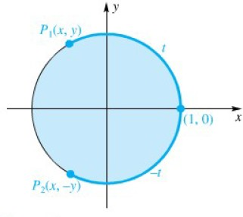
Definisi dan Sifat
Grafik Fungsi Sinus dan Cosinus
Fungsi Trigonometri Lainnya; Grafik Fungsi Tangen Hubungan dengan Trigonometri Sudut
Daftar Identitas Trigonometri
Fungsi Trigonometri
Misalkan titik-titik P₁ dan P₂ berturut-turut berpadanan dengan t
dan –t simetri terhadap sumbu-x.
Dengan demikian koordinat x-nya akan sama, sedangkan koordinat
y-nya hanya berbeda tanda, akibatnya:
sin(−t) = − sin t
cos(−t) = cos t
0.7 Fungsi Trigonometri

Slide 33
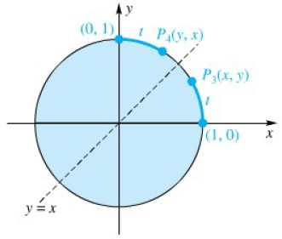
Definisi dan Sifat
Grafik Fungsi Sinus dan Cosinus
Fungsi Trigonometri Lainnya; Grafik Fungsi Tangen Hubungan dengan Trigonometri Sudut
Daftar Identitas Trigonometri
Fungsi Trigonometri
Perhatikan gambar berikut:
Dapat ditunjukkan pula bahwa:
π
sin − t = cos t
2
π
cos − t = sin t
2
0.7 Fungsi Trigonometri

Slide 34
Definisi dan Sifat
Grafik Fungsi Sinus dan Cosinus
Fungsi Trigonometri Lainnya; Grafik Fungsi Tangen Hubungan dengan Trigonometri Sudut
Daftar Identitas Trigonometri
Fungsi Trigonometri
Karena titik (x, y) berada pada lingkaran satuan maka x dan y memenuhi x² + y² = 1, akibatnya muncul identitas penting yang menghubungkan fungsi-fungsi sinus dan cosinus
sin² t + cos² t = 1
0.7 Fungsi Trigonometri

Slide 35
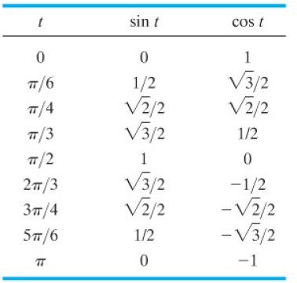
Definisi dan Sifat
Grafik Fungsi Sinus dan Cosinus
Fungsi Trigonometri Lainnya; Grafik Fungsi Tangen Hubungan dengan Trigonometri Sudut
Daftar Identitas Trigonometri
Fungsi Trigonometri
Tabel Ringkas Nilai Fungsi Trigonometri
0.7 Fungsi Trigonometri

Slide 36
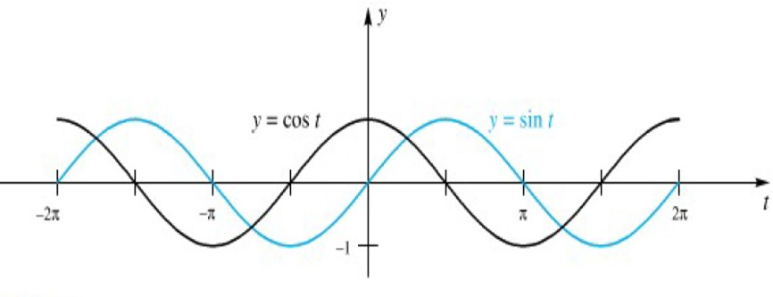
Definisi dan Sifat
Grafik Fungsi Sinus dan Cosinus
Fungsi Trigonometri Lainnya; Grafik Fungsi Tangen Hubungan dengan Trigonometri Sudut
Daftar Identitas Trigonometri
Fungsi Trigonometri
Grafik Fungsi Sinus dan Cosinus
sin t dan cos t keduanya berkisar antara −1 dan 1.
Kedua grafik berulang pada interval yang berdampingan di sepanjang 2π.
Grafik y = sin t simetri terhadap titik asal, dan grafik y = cos t
simetri terhadap sumbu-y.
Grafik y = sin t sama seperti y = cos t tetapi digeser π/2 satuan ke kanan.
0.7 Fungsi Trigonometri

Slide 37
Definisi dan Sifat
Grafik Fungsi Sinus dan Cosinus
Fungsi Trigonometri Lainnya; Grafik Fungsi Tangen Hubungan dengan Trigonometri Sudut
Daftar Identitas Trigonometri
Fungsi Trigonometri
Empat Fungsi Trigonometri Lainnya
sin t
tan t =
cos t
cos t
cot t =
sin t
1
sec t =
cos t
1
sin t
csc t =
0.7 Fungsi Trigonometri

Slide 38
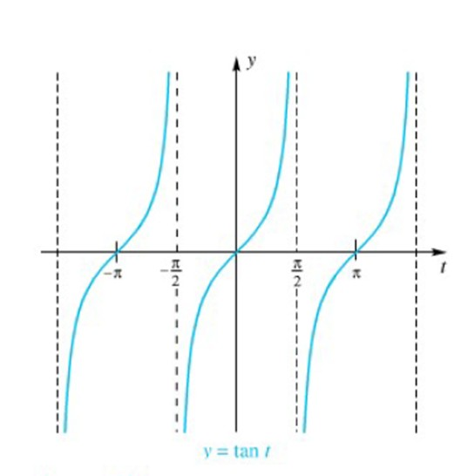
Definisi dan Sifat
Grafik Fungsi Sinus dan Cosinus
Fungsi Trigonometri Lainnya; Grafik Fungsi Tangen Hubungan dengan Trigonometri Sudut
Daftar Identitas Trigonometri
Fungsi Trigonometri
Grafik Fungsi Tangen
0.7 Fungsi Trigonometri

Slide 39
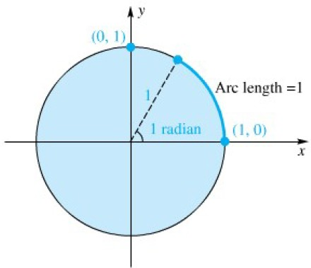
Definisi dan Sifat
Grafik Fungsi Sinus dan Cosinus
Fungsi Trigonometri Lainnya; Grafik Fungsi Tangen Hubungan dengan Trigonometri Sudut
Daftar Identitas Trigonometri
Fungsi Trigonometri
Hubungan dengan Trigonometri Sudut
Sudut biasanya diukur dalam derajat atau dalam radian.
1 radian didefinisikan sebagai sudut yang berkorespondensi dengan busur sepanjang 1 satuan lingkaran.
180◦ = π radian ≈ 3, 1415927 radian
0.7 Fungsi Trigonometri

Slide 40
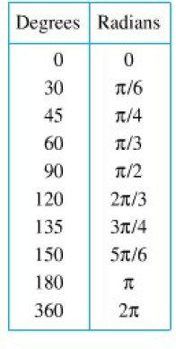
Definisi dan Sifat
Grafik Fungsi Sinus dan Cosinus
Fungsi Trigonometri Lainnya; Grafik Fungsi Tangen Hubungan dengan Trigonometri Sudut
Daftar Identitas Trigonometri
Fungsi Trigonometri
0.7 Fungsi Trigonometri

Slide 41
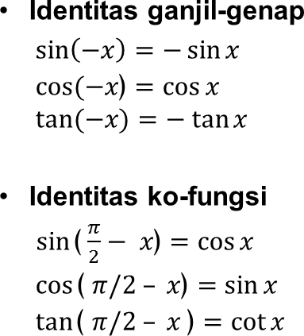
Definisi dan Sifat
Grafik Fungsi Sinus dan Cosinus
Fungsi Trigonometri Lainnya; Grafik Fungsi Tangen Hubungan dengan Trigonometri Sudut
Daftar Identitas Trigonometri
Fungsi Trigonometri
Identitas Trigonometri
0.7 Fungsi Trigonometri

Slide 42
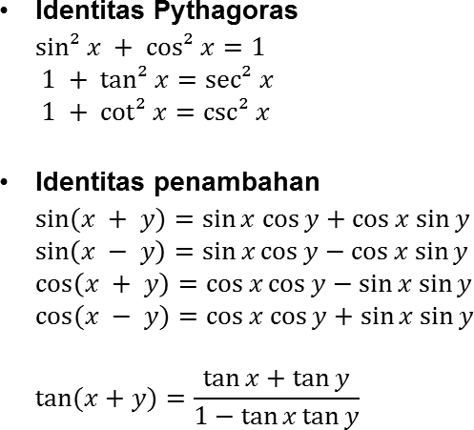
Definisi dan Sifat
Grafik Fungsi Sinus dan Cosinus
Fungsi Trigonometri Lainnya; Grafik Fungsi Tangen Hubungan dengan Trigonometri Sudut
Daftar Identitas Trigonometri
Fungsi Trigonometri
0.7 Fungsi Trigonometri

Slide 43
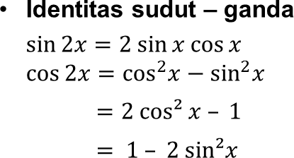
Definisi dan Sifat
Grafik Fungsi Sinus dan Cosinus
Fungsi Trigonometri Lainnya; Grafik Fungsi Tangen Hubungan dengan Trigonometri Sudut
Daftar Identitas Trigonometri
Fungsi Trigonometri
0.7 Fungsi Trigonometri

